Slide 1
名著推荐——
《水浒传》
许凌飞

Slide 2
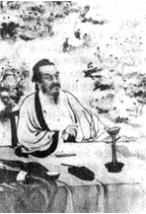
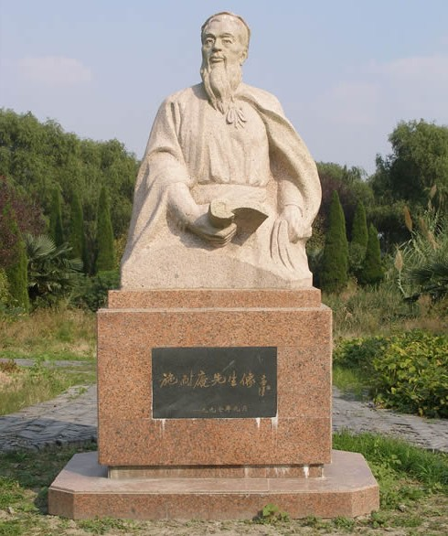
施耐庵像

Slide 3
《水浒传》作者简介
施耐庵：名子安（一说名耳），又名肇瑞，字彦 端，号耐庵。
籍贯：元末明初江苏兴化人。
出生年月：1296～1371
身份：中国古代著名作家，，长篇古典小说《水浒传》作者。
施耐庵是孔子七十二子弟之一施之常后代
个性: 事亲至孝，为人仗义。
生平：施耐庵自幼聪明，才气过人
19岁中秀才，28岁中举人，36岁与刘伯温同榜中进士。
曾在钱塘（今浙江省杭州市）为官三年，因不满官场黑暗，
不愿逢迎权贵，弃官回乡。
张士诚起义抗元时，施参加了他的军事活动。
后还旧白驹，隐居不出，后感时政衰败，作《水浒传》寄托
心意

Slide 4
作品背景
《水浒传》写的是北宋宣和年间宋江等聚众起义的故事。事在《宋史》和宋人笔记里有多种记载，虽不一致，但都说到力量强大，威胁朝廷，在民间影响深广。施耐庵把宋元以来史书、传说、话本和杂剧等“水浒”故事加以汇集、选择、加工、创作而写成《水浒传》。今人一致认为施耐庵是《水浒传》作者。也有人认为是同弟子罗贯中合著或者有罗贯中续写。

Slide 5
《水浒传》主要内容简介
该书记泊述了以宋江为首的108好汉从聚义梁山到受朝廷招安，再到大破辽兵，最后剿灭叛党，却遭奸人谋害的英雄故事。

Slide 6
《水浒传》主要内容：
宋朝统治者腐朽凶残，太尉高俅原本是个无赖，因为会踢球，得到了皇帝的赏识，从此青云直上，无恶不作。他的干独生子高衙内横行霸道，为了霸占八十万禁军总教头林冲的漂亮妻子，他污蔑林冲带刀进入军机重地白虎堂图谋不轨，把林冲发配充军，还想在野猪林半路把他杀死，幸亏花和尚鲁智深仗义相救。
蔡太师过生日，他的女婿搜刮十万贯金银财宝，送往京城庆贺，派杨志护送。晁盖、吴用、阮氏三兄弟等人定计智取生辰纲，事后与朝廷激战，最终大伙一块投奔梁山。
又有打虎英雄武松因为西门庆勾结大嫂潘金莲害死大哥武大郎，因而将他们杀死，被判充军，最终经历一系列波折，他也被逼上梁山。
此外还有宋江、鲁智深等众多好汉，共108人，最终都因为种种不同原因而被迫在梁山泊落草为寇，揭杆起义。他们举起义旗，打着替天行道，劫富济贫的口号，杀遍大江南北，沉重打击了反动统治者的嚣张气焰，张扬了人民群众中的神勇斗志，干出了一番轰轰烈烈的大事业。

Slide 7
线索
明线——“忠义”二字贯穿全书;
暗线—— 封建社会腐败和黑暗。
高俅、林冲

Slide 8
高俅
第二回：
这人吹弹歌舞，刺枪使棒，相扑顽耍；亦胡乱学诗、书、辞、赋。若论仁、义、礼、智、信、行、忠、良，却是不会，只在东京城里城外帮闲。因帮了一个生铁王员外儿子使钱，每日三瓦两舍，风花雪月，被他父亲开封府里告了一纸文状，府尹把高俅断了二十脊仗，出界发放。东京城里人民不许容他在家宿食。
董药生家：这高俅我家如何安得他！若是个志诚老实的人，可以容他在家出入，也教孩儿们学些好。他却是个帮闲的破落户，没信行的人，亦且当初有过犯来，旧性必定不改，若留在家中，倒惹得孩儿们不学好了...

Slide 9
小苏学士：我这里如何安得着他！不如做个人情，荐他去驸马王晋卿府里，做个亲随。人都唤他小王都太尉，他便喜欢这样的人。
后来端王（神宗天子第十一子、哲宗皇帝御弟）赴宴王都太尉府中看中了玉龙笔架和两个镇纸玉狮子，次日，小王都太尉命高俅送去。适逢端王踢气毬至高俅身边，高俅一个鸳鸯拐，踢还端王，端王大喜，便留下了高俅。未及两月，哲宗皇帝晏驾，无有太子，百官商议，立端王为太子，帝号徽宗。不到半年直接抬举高俅做到殿帅府太尉（军队最高统帅）职事。

Slide 10
如此一个“浮浪破落户子弟”、“没信行”、众叛亲离的人，只因踢得一脚好球就受到皇帝的宠信，居然不到半年就升到殿帅府太尉的高位，足见皇帝的昏庸，官场的腐败、社会的黑暗。

Slide 11
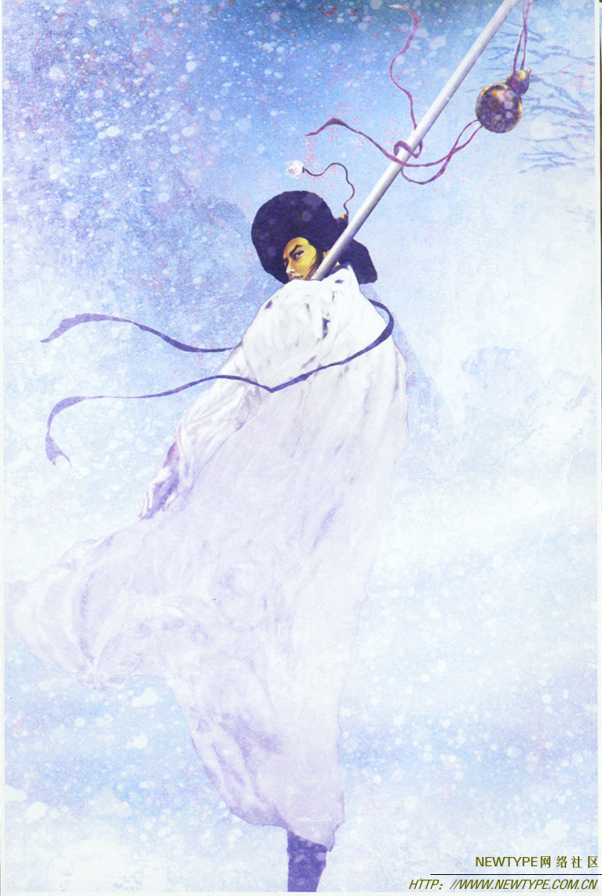
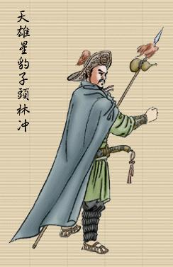
典型人物：林冲

Slide 12
八十万禁军教头
高衙内于庙中调戏他的妻子，他满腔怒火，正要痛打时，扳过肩头一看是高俅的干儿子，“先自手软了”，敢怒而不敢打。他幻想的是有朝一日会受到统治者的重用，挣得一个好的前程。以致他在遭人陷害“带刀误入白虎堂”“刺配沧州道”上忍气吞声，野猪林里替公人向鲁智深求情，沧州牢里安心做囚犯，这些都表明他存着有朝一日能回去重做禁军教头的天真愿望。但是高俅并未因为他的忍让而心慈手软，反而派人从东京赶到沧州谋杀他。同时，也正因为统治者对他的日益迫害逐步使他的反抗性格得到发展。当他得知高俅的心腹陆谦一伙企图把他活活烧死在草料场时，长期积压的怒火终于燃烧起来，他杀死了仇人，雪夜投奔梁山，走上了彻底反叛的道路。

Slide 13
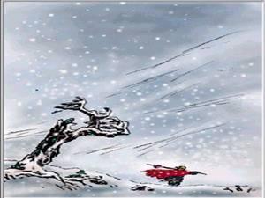
林 冲 风 雪 山 神 庙

Slide 14
林冲作为一个颇有社会威望，武艺高强的八十万禁军教头，虽有“不遇明主，屈沉小人之下”的闷气，但优质的物质待遇，舒适幸福的小家庭，养成了他既希望有所作为，却又安于现状、逆来顺受的矛盾性格。像林冲这样的人都被“逼上梁山”，更何况其他中下层出身的各路好汉？

Slide 15
《忠义水浒传》
忠
对祖国
御辽
对亲人
林妻自杀
对朋友
招安

Slide 16
义
宋江
私放晁天王
团结合作、共成大义的精神
鲁智深
千里护送林冲
不避艰险、患难相扶的义气
两肋插刀、生死与共的情义
众好汉
劫法场
扩大化
扶危济困、救济天下的大仁大义-------御辽、征方腊

